Slide 1
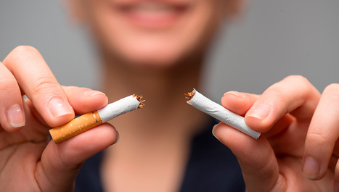
SVJETSKI DAN NEPUŠENJA
Leon Dedaj, Nia Motušić i Katarina Matković
Zadar
31.05.2022
Gimnazija Franje Petrića

Slide 2
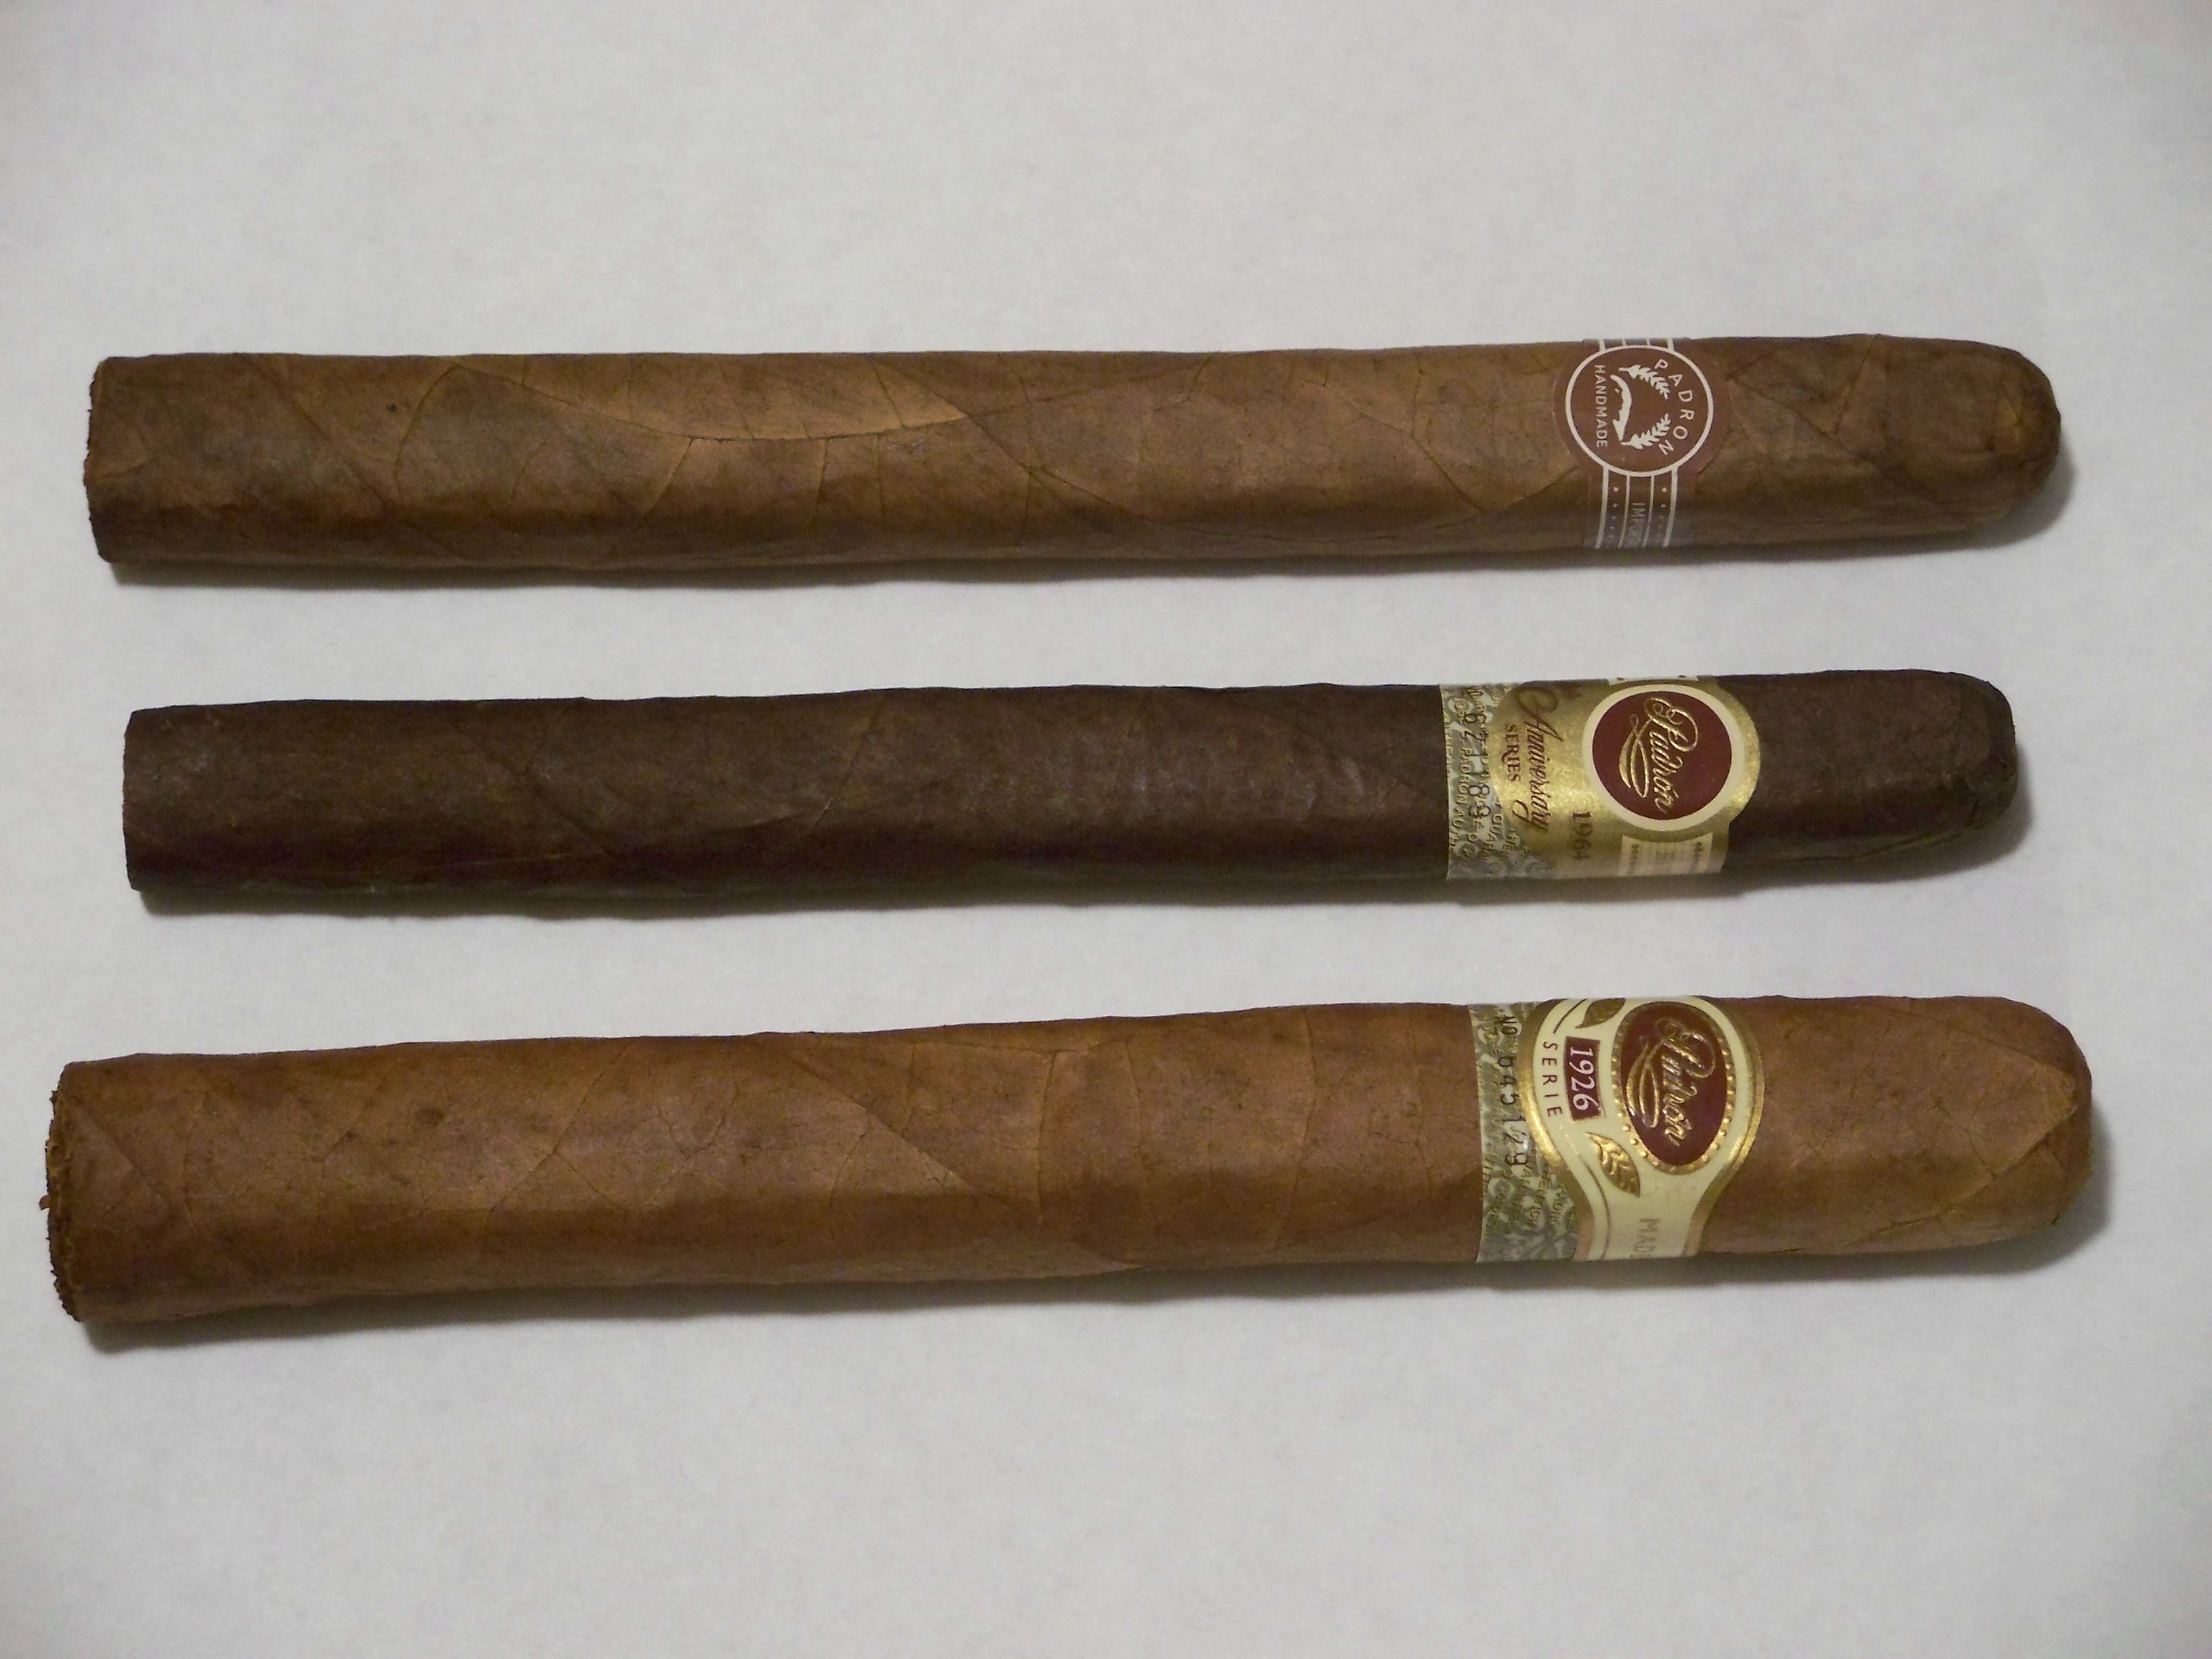
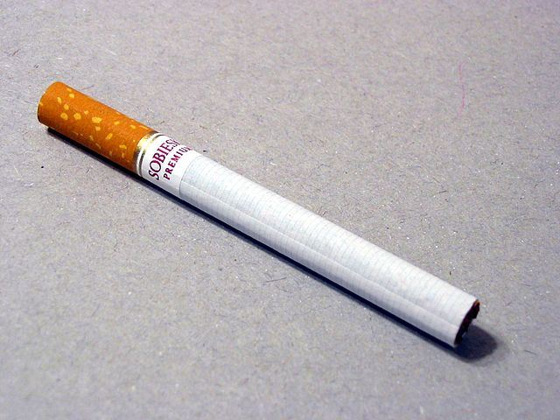
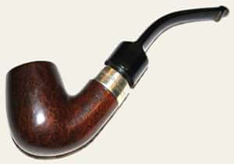
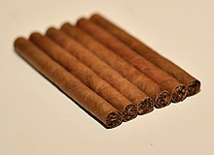
Što je pušenje?
Način konzumiranja duhana uzimanog u obliku cigara (umotanih u duhanov list), cigareta (malenih cigara umotanih u papir), cigarilla, i pomoću lule.
Slika 1
Slika 2
Slika 3
Slika 4

Slide 3
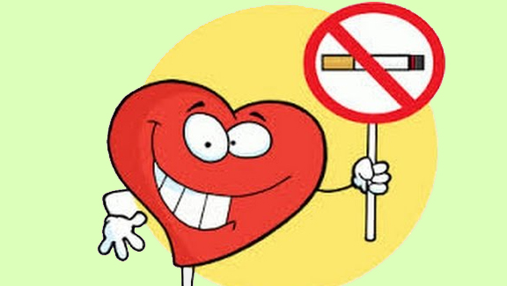
SVJETSKI DAN NEPUŠENJA
31. svibnja
Potaknula ga je Svjetska zdravstvena organizacija 1987. godine
Svake godine -> određena tema (vezana za štetnost duhanskih proizvoda, važnost prestanka pušenja ili utjecaj duhanskih proizvoda na određene bolesti i stanja)
Cilj je motivirati pušače na prestanak pušenja

Slide 4
ANKETA
PROVEDENA JE KAKO BISMO UVIDJELI KOLIKO GENERACIJA DRUGAŠA U GIMNAZIJI FRANJE PETRIĆA MISLI I ZNA O PUŠENJU TE KAKO DJELUJE (Anketa je provedena preko Google Formsa; link: https://docs.google.com/forms/d/e/1FAIpQLSdji3hPnd9C6WKBDxCx-WdIc8LCm5BTsJ1w2vmNK8dafi2o4A/viewform?usp=sf_link )

Slide 5
PITANJA ANKETE
Pušite li?
Jeste li ikad probali cigaretu?
Jeste li upoznati s rizicima pušenja?
Ako jeste navedite ih.
Jeste li često okruženi ljudima koji puše cigarete (dimom)?
Mislite li da je vaša izloženost dimu jednako štetna kao i samo pušenje?
Smatrate li električnu cigaretu manje štetnom od obične?
Jeste li upoznati s rizicima pušenja električne cigarete?
Ako jeste navedite koji su.
Smatrate li da dim cigareta zagađuje okoliš?

Slide 6
1.

Slide 7
2.

Slide 8
3.

Slide 9
4. Ako jeste navedite ih . (nadovezuje se na 3. pitanje)
„Rak pluća, rak grla, gubitak tjelesne mase, skraceni životni vijekoštećenje pluća i drugih organa”
„kvarenje zubiju, steti plucima, rizik raka, ovisnost”
„Svaka cigareta skraćuje život 6 minuta, ma svašta, najviše rak pluća, srca, suženje krvnih žila zbog nakupljanja masti, povišen tlak (krvni), postupno trovanje ugljikovim monoksidom (smanjuje se površina plućnih mjehurića koji primaju kisik jer se CO brže veže), ima još toga kao neplodnost, smanjena potencija itd., pogotovo je opasno za nerođenu djecu da im majke puše jer može doći do razvoja raznih bolesti...”
„Srcane bolesti, rak...”
„Uništava pluća, i kompletno zdravlje”

Slide 10
5.

Slide 11
6.

Slide 12
7.

Slide 13
8.

Slide 14
9. Ako jeste navedite koji su. (nadovezuje se na 8. pitanje)
„Isto kao i obična”
„pluća pate”
„Ugrožavanje zivcanog sustava..”
„Rak”
„ovisnost, steti plucima”

Slide 15
10.

Slide 16
ZAKLJUČAK ANKETE
Većina učenika je upoznata s opasnostima pušenja i zato velika količina i ne konzumira.
Malo veća količina učenika je probala cigartetu.
Veliki dio smatra da je e-cigareta jednako šetetna te smatraju da su upoznati s posljedicama e-cigareta.
Smatraju da dim utječe na okoliš.

Slide 18
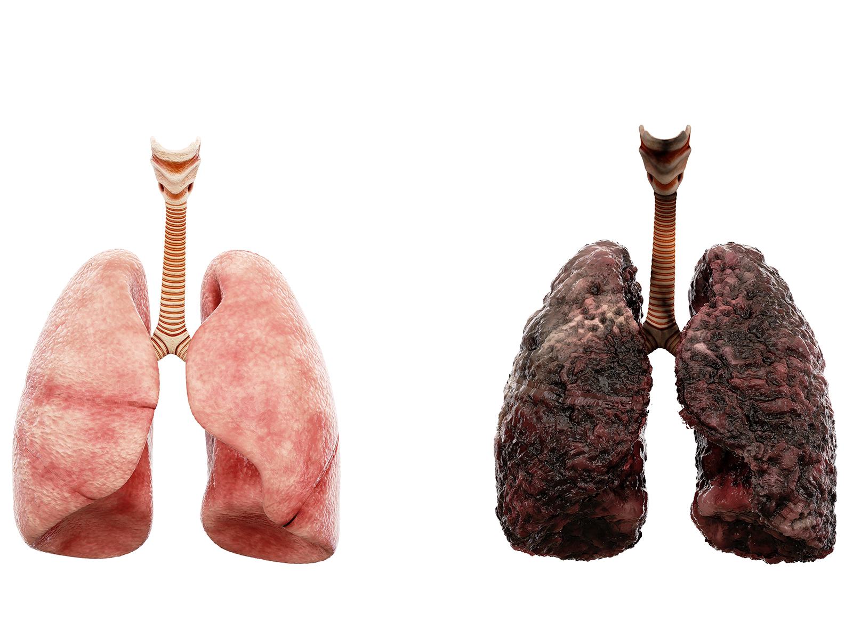
POSLJEDICE PUŠENJA
Pušenje utječe štetno na sve organe u našem tijelu
95% umrlih od raka pluća bili su pušači
Neke od posljedica su:
rak usta, ždrijela, grkljana, bronha, pluća, probavnog sustava, mokraćnog mjehura, bubrega, dojke, vrata maternice
suženje krvnih žila, ubrzan protok krvi, povećan arterijski krvni tlak
smanjuje se prijenos kisika
tremor, nesanica, nemir, razdražljivost
pobačaj, sterilnost ili impotencija

Slide 19
KAKO DIM ŠTETI LJUDIMA OKO PUŠAČA?
Duhanski dim štetno djeluje i na nepušače koji su mu izloženi, kod njih je rizik od obolijevanja od raka bronha ili pluća 20-30% veći nego u nepušača koji nisu izloženi pasivnom pušenju
Kad pričamo o pasivnim pušačima djeca su pogotovo osjetljiva skupina zato što su u razdoblju emocionalnog i fizičkog rasta i razvoja;
- kašlju češće
- imaju češće upale srednjeg uha
- skloniji su razvoju astme
- imaju smanjeni kapacitet pluća
- veći rizik razvoja raka pluća i srčanih tegoba

Slide 20
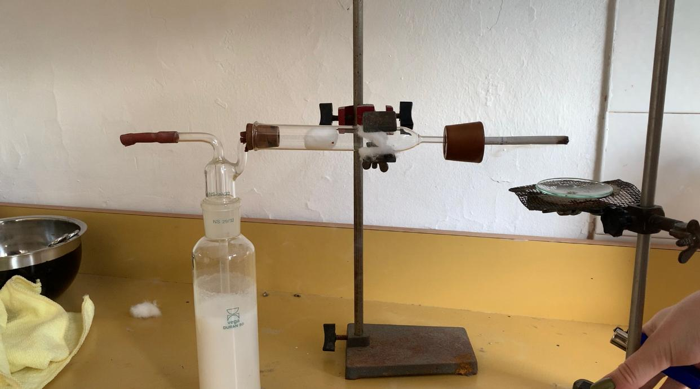
POKUS – DOKAZIVANJE ŠTETNOSTI CIGARETA
POTREBAN PRIBOR:
- ispiralica / Drechselova boca (1)
- pluteni čep (2)
- vata (3)
- staklena cijev (4)
- gumeni čep s otvorom (5)
- cigareta(2 vrste) (6)
- satno stakalce za sakupljanje
pepela (7)
- stalak (8)
- žičana mrežica (9)
-zasićena vodena otopina
kalcijeva hidroksida (10)
- upaljač
- vaga
- otopina etanola za čišćenje
- gumene rukavice
- papirnati ručnik
(2)
(4)
(5)
(6)
(7)
(3)
(8)
(9)
(1)
(10)

Slide 21
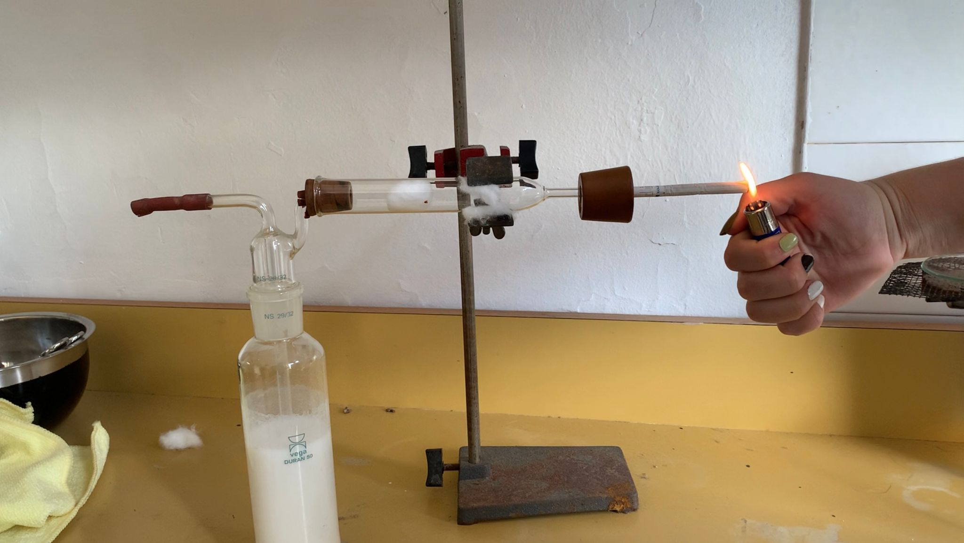
POKUS – DOKAZIVANJE ŠTETNOSTI CIGARETA
HIPOTEZA: Pretpostavljamo da će u vodenoj otopini kalcijevog hidroksida nastati talog i da će vatica poprimiti miris cigarete, postati žućkaste boje.
POSTUPAK:
izmjeriti masu vate prije pokusa
postaviti aparaturu i spojiti sve potrebne dijelove(kao što je prikazano na slici)
upaljačem upaliti cigaretu i pustiti da izgori do nekoliko milimetara prije kraja
rastaviti aparaturu i pincetom izvaditi vatu
izmjeriti masu vate nakon pokusa
ponoviti postupak s različitim cigaretama
rastaviti aparaturu koristeći gumene rukavice
staklene dijelove obrisati papirnatim ručnikom umočenim u etanol

Slide 22
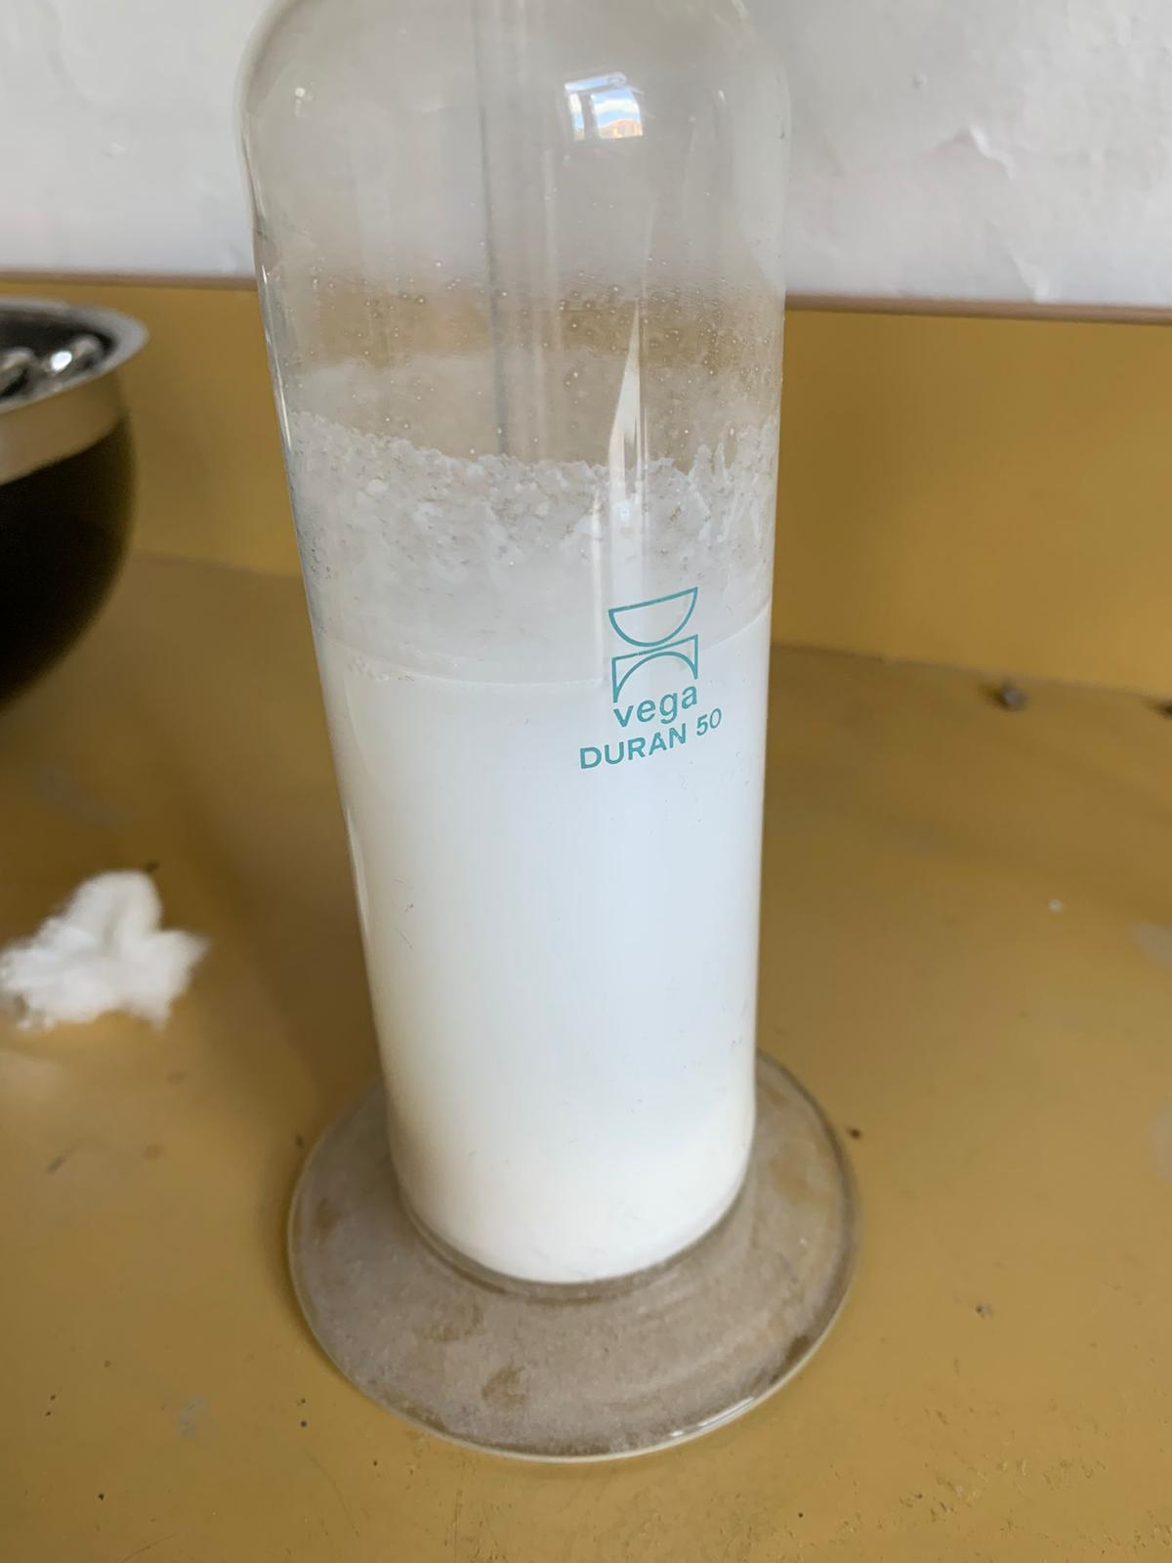
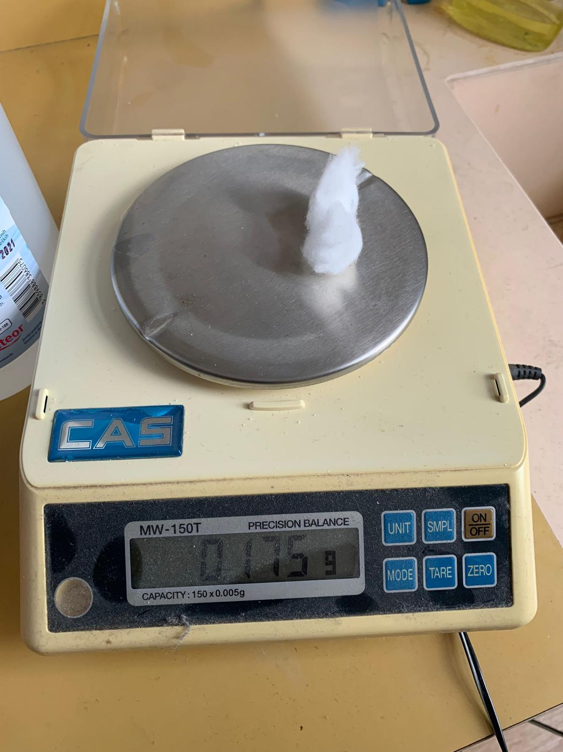
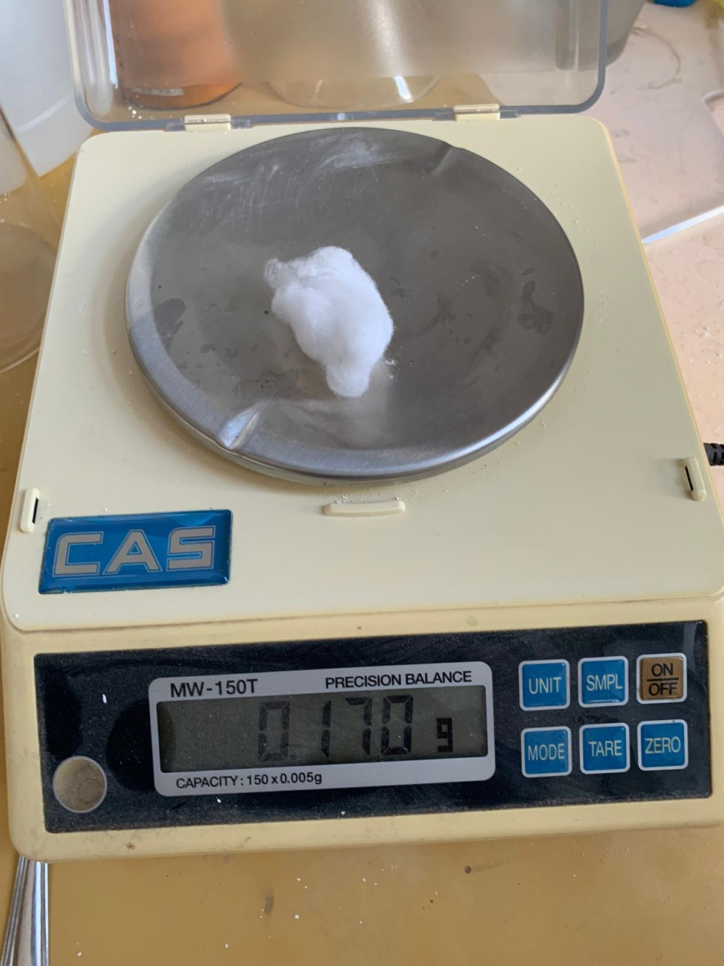
POKUS – DOKAZIVANJE ŠTETNOSTI CIGARETA
OPAŽANJA: Masa vate prije i nakon izvođenja pokusa nije jednaka. Masa vate prije pokusa veća je od mase vate nakon izlaganja upaljenoj cigareti. Vata je nakon pokusa poprimila miris cigarete ,ali boja se nije promijenila, ostala je bijela kao i prije pokusa. U otopini kalcijevog hidroksida nakon pokusa nastao je talog.

Slide 23
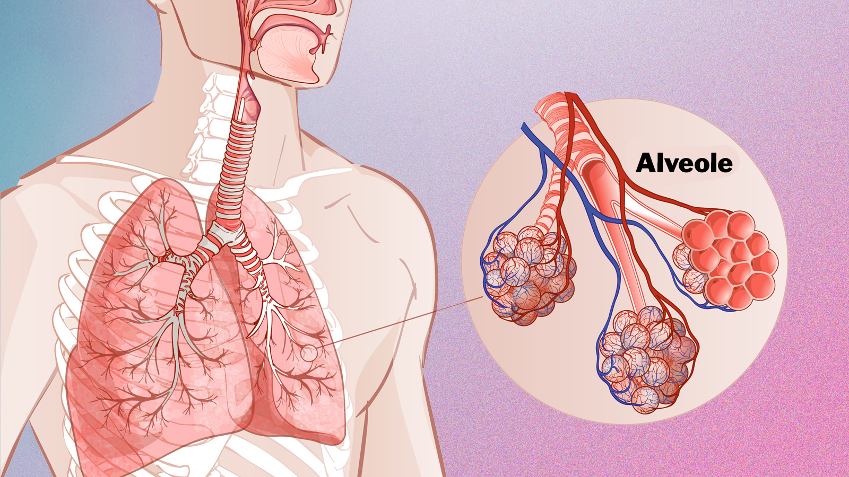
POKUS – DOKAZIVANJE ŠTETNOSTI CIGARETA
OBRAZLOŽENJE: Vata u izvedenom pokusu predstavlja plućne alveole koje se nalaze u ljudskom organizmu i koje su odgovorne za izmjenu plinova (kisik i ugljikov dioksid) ,tj. za proces disanja. Primjećujemo da se masa vate tijekom pokusa smanjila i to pokazuje štetan utjecaj cigarete na organizam. Pušenje loše utječe na alveole, s vremenom toksične tvari iz duhanskih proizvoda uništavaju i pucaju stijenke alveola čime nastaju veći, manje učinkoviti zračni mjehurići te se otežava izmjena plinova, unošenje kisika i izdisanje ugljikovog dioksida. U otopini nakon pokusa primijetili smo talog koji je nastao zbog tvari iz cigarete koji su prešli u otopinu što pokazuje kako se talože štetni sastojci cigarete (najviše katran) na pluća pušača.
ZAKLJUČAK: Pušenje štetno utječe na ljudski organizam ,pogotovo na pluća koja su zaslužna za proces disanja. Tvari iz duhanskih proizvoda talože se na plućima pušača te slabe i uništavaju stijenku alveola ,čime se smanjuje uspješnost izmjene plinova (kisika i ugljikovog dioksida). To rezultira otežanim disanjem te pušenje povećava rizik raznih respiratornih ,ali i mnogih drugih bolesti.

Slide 24
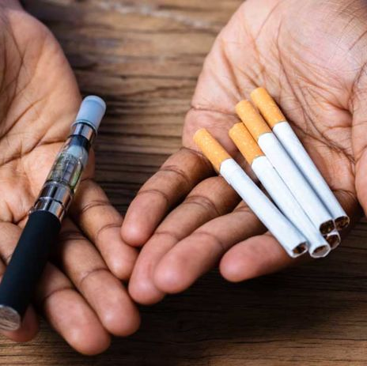
E-CIGARETE, ZDRAVIJE?
Manje toksična varijanta cigareta
Razine smanjenog rizika nisu poznate
Nema puno studija o utjecajima e-cigareta na zdravlje
Nisu korisne kao sredstvo za odvikavanje od pušenja

Slide 25
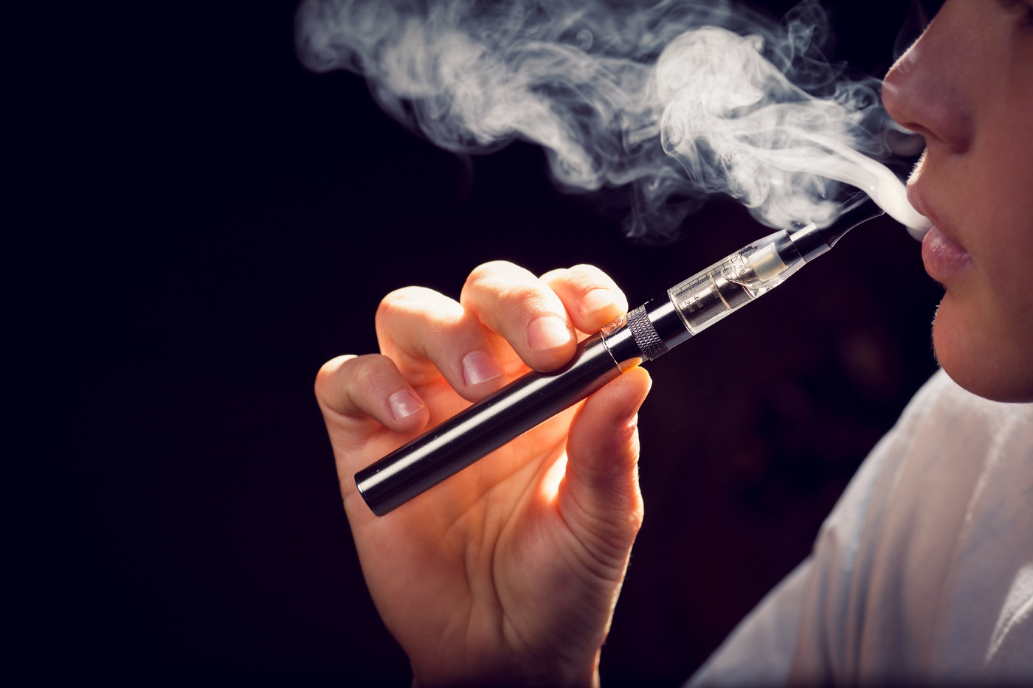
POSLJEDICA E-CIGARETA
moždani udar
srčani udar
srčane bolesti
čini površine zuba sklonijim razvoju bakterija
staničnu disfunkciju
oksidativni stres
oštećenje DNK

Slide 26
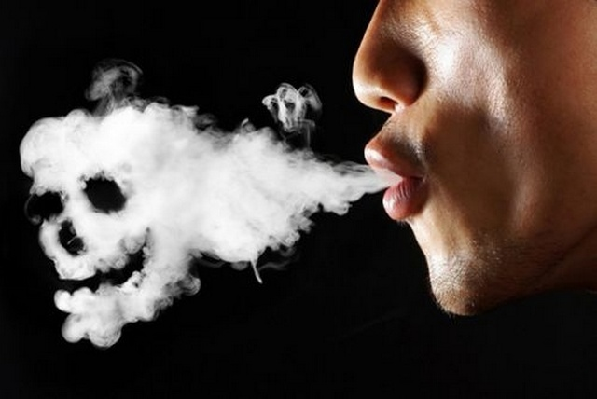
CIGARETA = ZAGAĐENJE OKOLIŠA?
Ciklus proizvodnje duhana izuzetno je ZAGAĐUJUĆ I ŠTETAN
Onečišćenje zraka
Krčenje šuma i uništavanje obradive zemlje radi uzgoja duhana
Destruktivno utječe na klimatske promjene
Pomanjkanje vode, fosilnih goriva i izvora metala na svjetskoj razini
Požari
Toksičan otpad
Filteri – opasnost u vodenom ekosustavu

Slide 27
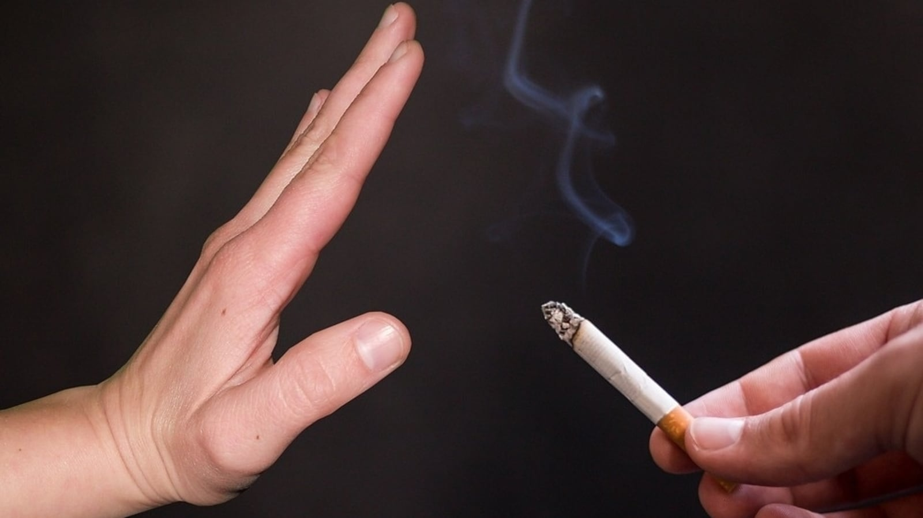
KAKO SMANJITI ŽELJU ZA PUŠENJEM?
Odgoda: Odgodite što duže prije nego što ćete popustiti svom porivu.
Duboko disanje: Udahnite duboko 10 puta kako biste se opustili dok poriv ne prođe.
Pijte vodu: Pijenje vode zdrava je alternativa pušenju.
Radite nešto što će vam odvući pažnju: Istuširajte se, čitajte, otiđite u šetnju, slušajte glazbu.

Slide 28
ORGANIZAM NAKON PRESTANKA PUŠENJA
U 20 minuta - snižava se puls i krvni tlak
Za 12 sati - razina ugljičnog monoksida u krvi dolazi na razine normale
Između 2 i 12 tjedana - cirkulacija se poboljšava i kapacitet pluća se povećava
Između 1 i 9 mjeseci - kašalj i kratkoća daha se smanjuju
Nakon 1 godine - rizik od koronarne bolesti srca otprilike je upola manji od rizika pušača
Nakon 5 do 15 godina - rizik od moždanog udara smanjuje se na razinu rizika kod nepušača
10 godina - rizik od raka pluća smanjuje se za otprilike pola rizika kojeg imaju pušači te se smanjuje rizik od raka usta, grla, jednjaka, mokraćnog mjehura, vrata maternice i gušterače
15 godina - rizik od koronarne bolesti srca jednak je riziku kod nepušača.

Slide 29
PRESTANITE PUŠITI JER NIJE DOBRO ZA VAS, OKOLIŠ I LJUDE KOJE VAS OKRUŽUJU! MI SMO NOSITELJI BUDUĆNOSTI!!

Slide 30
LITERATURA TEKSTA
Wikipedia; Pušenje: https://hr.wikipedia.org/wiki/Pu%C5%A1enje ,pristupljeno: 09.06.2022.
Hrvatski zavod za javno zdravstvo; Svjetski dan nepušenja 2021.:https://www.hzjz.hr/sluzba-epidemiologija-prevencija-nezaraznih-bolesti/svjetski-dan-nepusenja-2021/ ,pristupljeno: 09.06.2022.
Zavod za javno zdravstvo Dubrovačko-neretvanske županije; Učinci pušenja na zdravlje: https://www.zzjzdnz.hr/zdravlje/pusenje-i-zdravlje/445 ,pristupljeno: 09.06.2022.
Zavod za javno zdravstvo Dubrovačko-neretvanske županije; Djeca su pasivni pušači: https://www.zzjzdnz.hr/hr/zdravlje/pusenje-i-zdravlje/173-ch-0 ,pristupljeno: 09.06.2022.
Medicinski priručnik za pacijente;Biologija pluća i dišnih putova: http://www.msd-prirucnici.placebo.hr/msd-za-pacijente/bolesti-pluca-i-disnih-putova/biologija-pluca-i-disnih-putova ,pristupljeno: 09.06.2022.
Brainmain.net; Kako dim cigarete utječe na alveole u plućima: https://hr.brainmain.net/10490538-how-does-cigarette-smoke-affect-alveoli-in-the-lungs ,pristupljeno: 09.06.2022.
Hrvatski zavod za javno zdravstvo; Elektroničke cigarete: https://www.hzjz.hr/sluzba-zdravstvena-ekologija/elektronicke-cigarete/#zdravstveni ,pristupljeno: 09.06.2022.
Prirucnik.hr; Je li Vaping loš za vas, nuspojave, rizici, nikotin, marihuana, više: https://prirucnik.hr/je-li-vaping-los-za-vas-nuspojave-rizici-nikotin-marihuana-vise/ ,pristupljeno: 09.06.2022.
Hrvatski zavod za javno zdravstvo; Svjetski dan nepušenja 2021.: https://www.hzjz.hr/sluzba-epidemiologija-prevencija-nezaraznih-bolesti/svjetski-dan-nepusenja-2021/ ,pristupljeno: 09.06.2022.
Hrvatski zavod za javno zdravstvo; HZZJ obilježava Svjetski dan nepušenja 2022.: https://www.hzjz.hr/aktualnosti/svjetski-dan-nepusenja-2022/ ,pristupljeno: 09.06.2022.

Slide 31
LITERATURA SLIKA
Slajd 1. – pliva zdravlje - https://www.plivazdravlje.hr/aktualno/clanak/32526/Prestanak-pusenja.html ,pristupljeno 09.06.2022.
Slajd 2. – slika 1. – wikipedia - https://hr.wikipedia.org/wiki/Cigara ,pristupljeno 09.06.2022.
- slika 2. – differencevs - https://hr.differencevs.com/6855664-difference-between-cigar-and-cigarette ,pristupljeno 09.06.2022.
- slika 3. – piperson - http://piperson.org/ ,pristupljeno 09.06.2022.
- slika 4. – wikipedia - https://en.wikipedia.org/wiki/Cigarillo ,pristupljeno 09.06.2022.
Slajd 3. – wikipedia - https://www.udrugaterra.hr/svjetski-dan-nepusenja/ ,pristupljeno 09.06.2022.
Slajd 5. – motionarray - https://motionarray.com/stock-motion-graphics/blue-neon-question-mark-background-168793/ ,pristupljeno 09.06.2022.
Slajd 16. – picc-solution - https://www.picc-solution.com/knowledge-management-software/ ,pristupljeno 09.06.2022.
Slajd 17. – vpz - http://www.vpz.hr/2018/05/28/svjetski-dan-nepusenja-nasoj-zupaniji-bit-ce-obiljezen-javnozdravstvenom-akcijom-udahni-zivot-zdravim-plucima-a-ovoga-ce-puta-obiljezavanje-trajati-tri-dana/ ,pristupljeno 09.06.2022.
Slajd 18 – epodravina - https://epodravina.hr/zagarantiran-prestanak-pusenja-svima-koji-zele-postati-nepusaci/ ,pristupljeno 09.06.2022.
Slajd 19. – ljekarna-cakovec - https://ljekarna-cakovec.hr/kasalj-simptom-kojeg-treba-lijeciti/ ,pristupljeno 09.06.2022.
Slajd 23. – eklinika.telegraf.rs - https://eklinika.telegraf.rs/zdravlje/57437-paraseptalni-emfizem-je-ostecenje-vazdusnih-kesa-u-delovima-pluca ,pristupljeno 09.06.2022.
Slajd 24. – heart.org - https://www.heart.org/en/healthy-living/healthy-lifestyle/quit-smoking-tobacco/is-vaping-safer-than-smoking ,pristupljeno 09.06.2022.
Slajd 25. – ukhsa.blog.gov.uk - https://ukhsa.blog.gov.uk/2018/02/20/clearing-up-some-myths-around-e-cigarettes/ ,pristupljeno 09.06.2022.
Slajd 26. – in-portanl.hr - https://www.in-portal.hr/in-portal-news/kutak-za-strucnjake/22769/u-kolicima-sam-i-dugogodisnji-sam-pusac-sto-se-pocinje-odrazavati-na-moje-zdravlje
Slajd 27. – hindustantimes - https://www.hindustantimes.com/lifestyle/health/no-smoking-day-how-to-quit-smoking-expert-offer-tips-101646478359748. HYPERLINK "https://www.hindustantimes.com/lifestyle/health/no-smoking-day-how-to-quit-smoking-expert-offer-tips-101646478359748.html"h HYPERLINK "https://www.hindustantimes.com/lifestyle/health/no-smoking-day-how-to-quit-smoking-expert-offer-tips-101646478359748.html"tml ,pristupljeno 09.06.2022.
Slajd 29. - commons.wikimedia.org - https://commons.wikimedia.org/wiki/File:Earth_Western_Hemisphere_transparent_background.png ,pristupljeno 09.06.2022.

